Slide 1

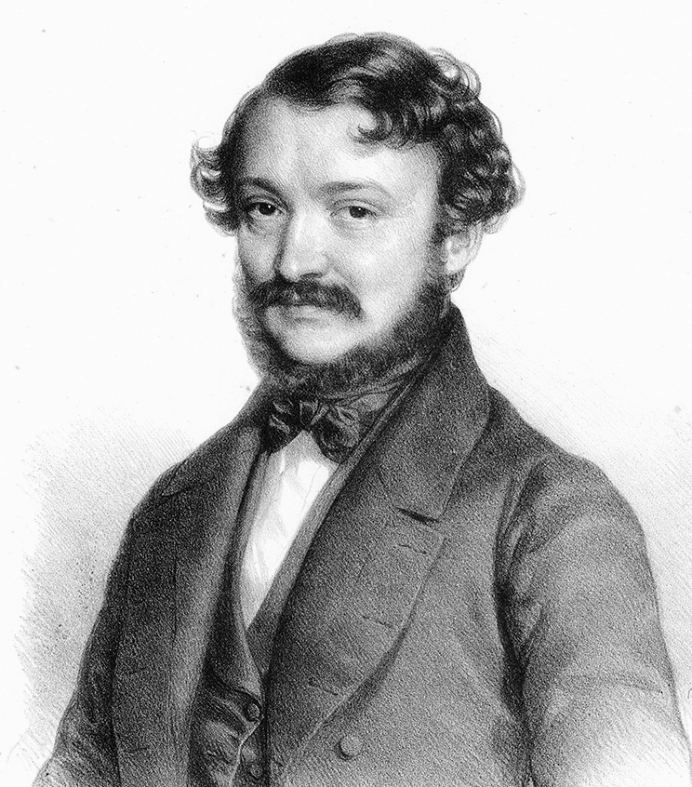
ERKEL ERENC A MAGYAR NEMZETI OPERA MEGETEREMTŐJE
„…Kölcsey Himnusza, a Hunyadi, a Bánk Bán zeneszerzőjénél
akadhat idővel még nagyobb zeneköltő, de nagyobb érdemű nem.
(Vajda János)

Slide 2
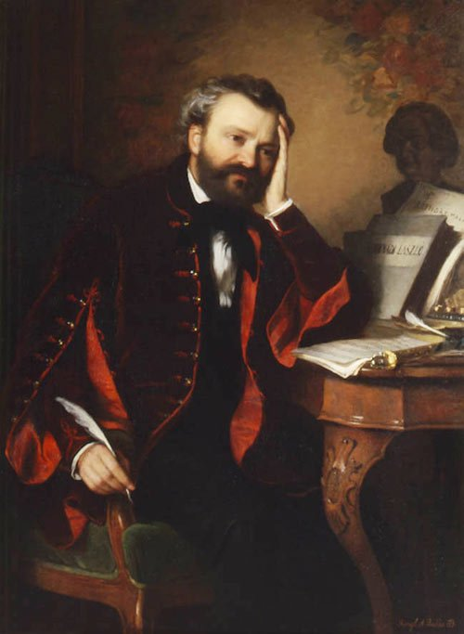
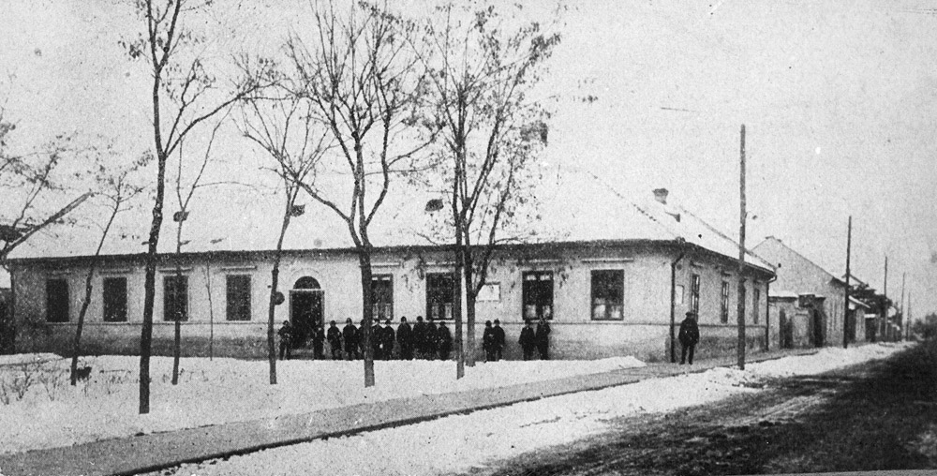
A gyulai szülői ház képe
Györgyi Giergl Alajos (1850)

Slide 3
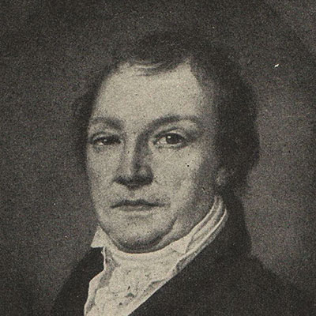
Klein Henrik
(1756-1832)

Slide 4
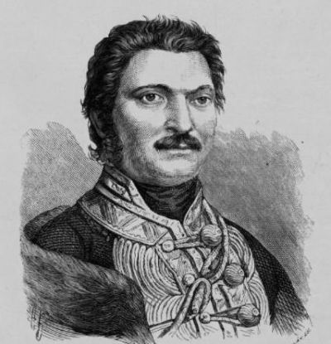
Bihari János
(1764-1827)
nótaköltő, híres cigányprímás, hegedűművész

Slide 5
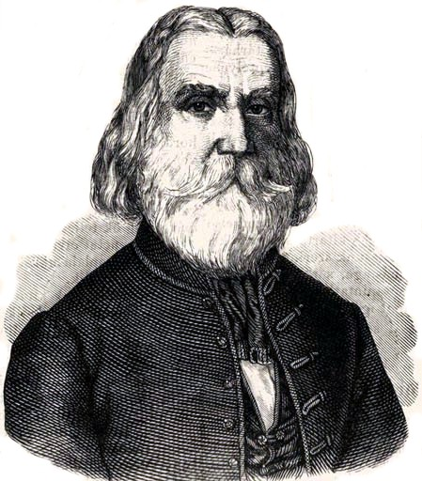
Brassai Sámuel
(1797-1897)
Nyelvész ,filozófus, természettudós, az utolsó erdélyi „polihisztor”

Slide 6
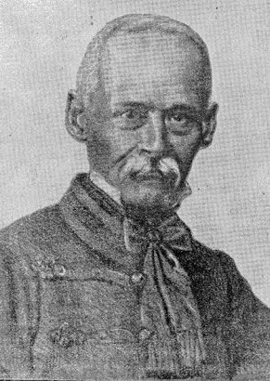
Ruzitska József
(1786- 1869)
magyar zeneszerző, zongoraművész, zenepedagógus

Slide 7
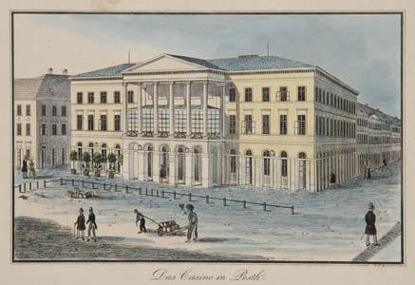
Nemzeti Kaszinó, metszet
Johann Vincenz Reim (1830-as évek)

Slide 8
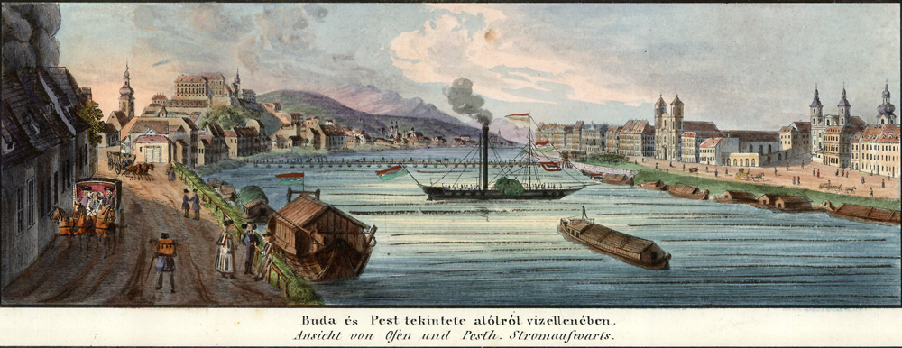
Buda és Pest tekintete alulról, víz ellenében
Carl Vasquez (1837 körül)

Slide 9
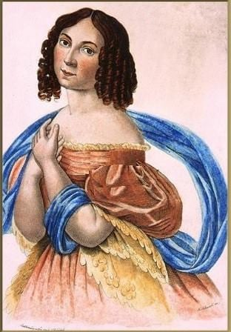
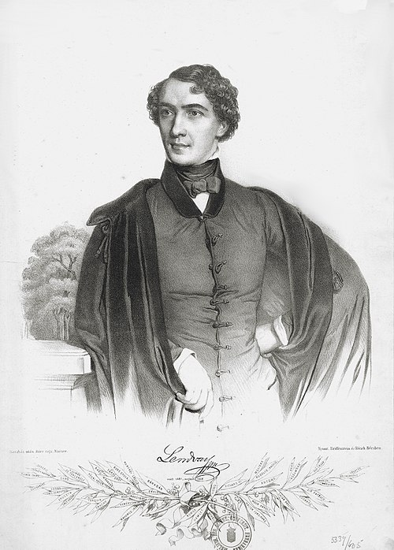
Déryné Széppataky Róza
Lendvay Márton

Slide 10
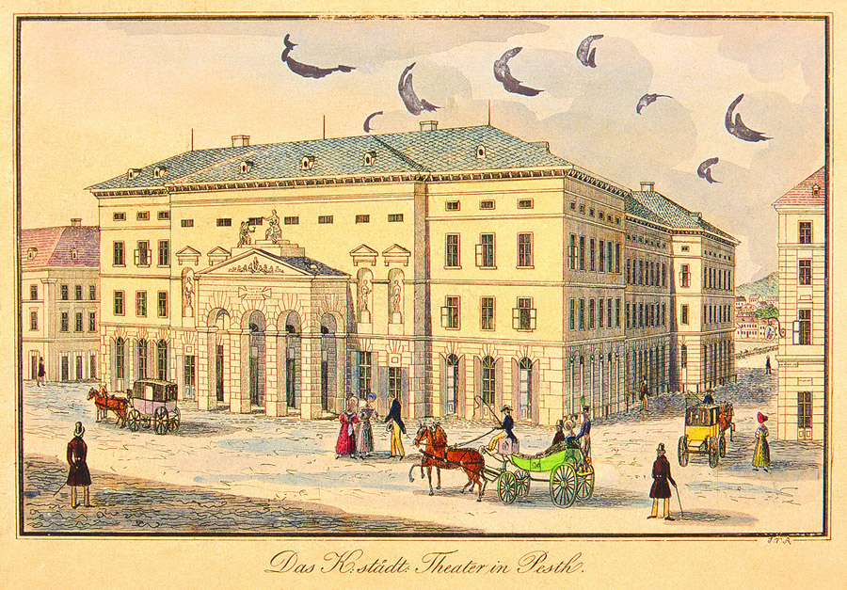
Pesti Német Színház (1812-1847)

Slide 11
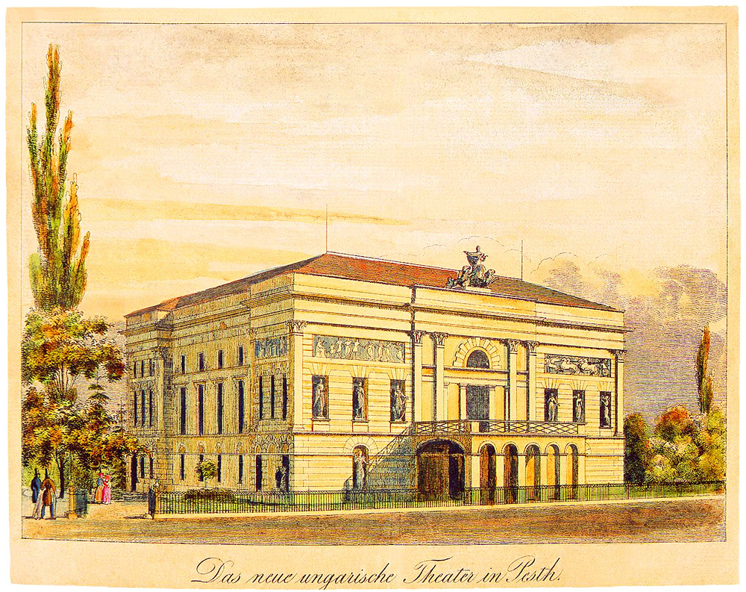
Pesti Magyar Színház (1840)

Slide 12
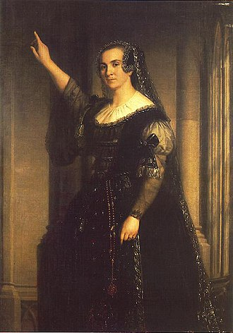
Schodelné Klein Rozália
Barabás Miklós (1852)

Slide 13
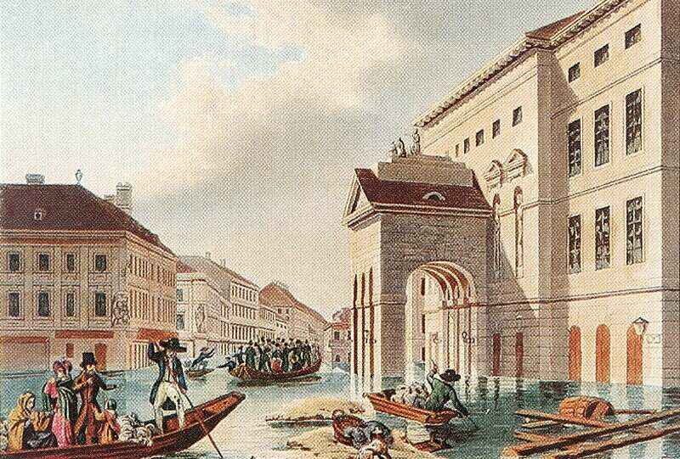
Árvíz a Pesti Színház téren
Johann Hürlimann, színezett akvatinta (1838)

Slide 14
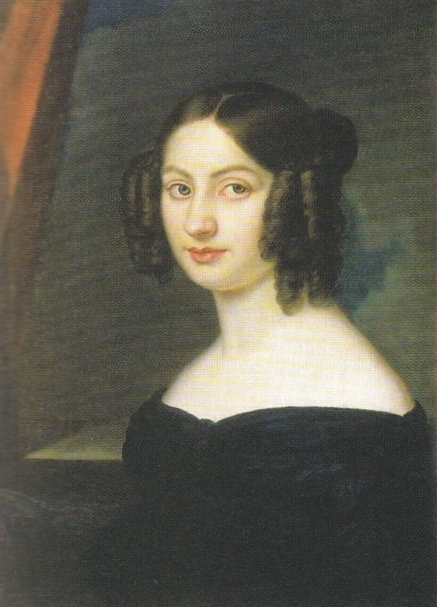
Adler Adél
(1820-1899)

Slide 15
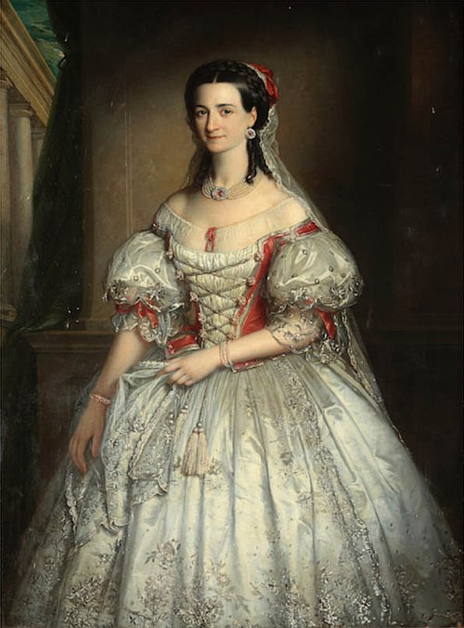
Schodelné Klein Rozália
(1811-1854)
Hollósy Kornélia
(1827-1890)

Slide 16
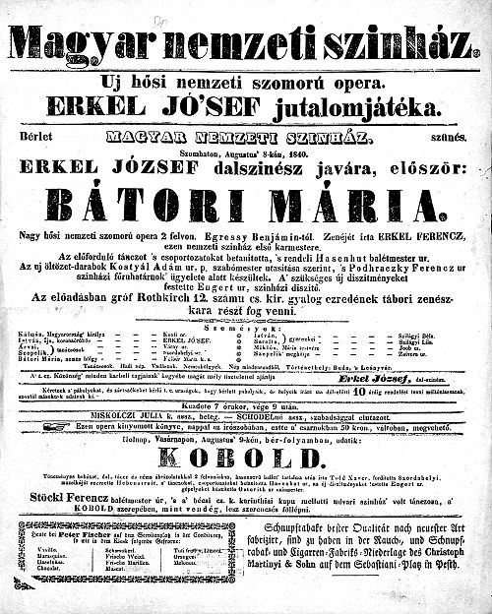

Slide 17
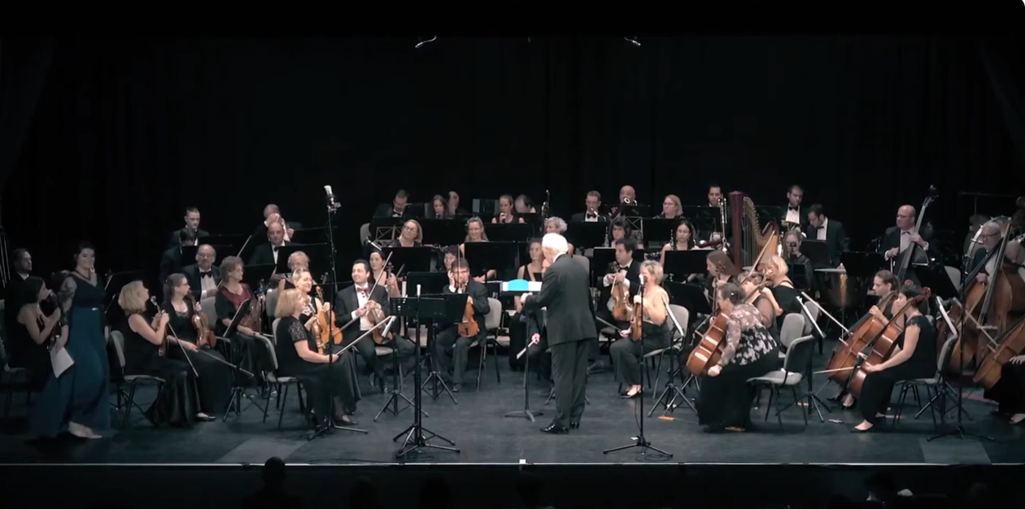
Erkel Ferenc: Bátori Mária románca
Anna Subedi
https://www.youtube.com/watch?v=XKd1xxztAaY&list=RDXKd1xxztAaY&start_radio=1

Slide 18
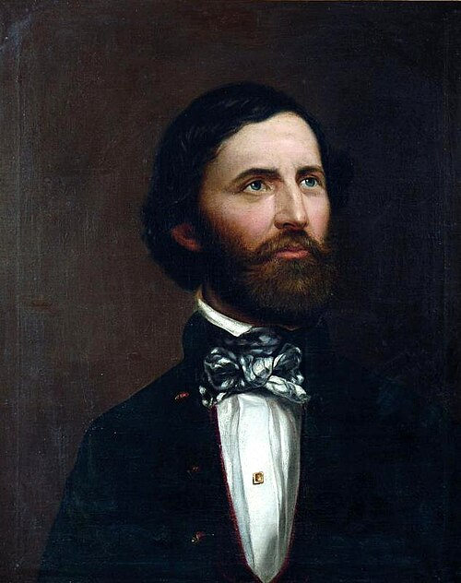
Egressy Béni
Barabás Miklós (1889)

Slide 19
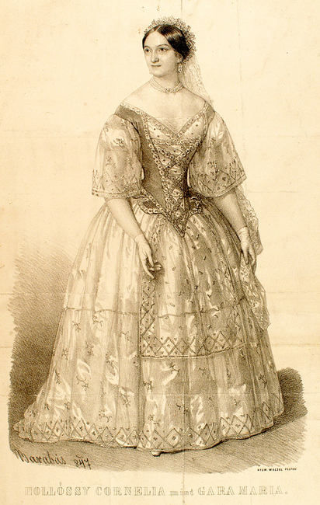
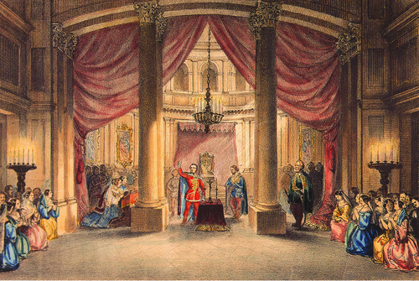
Hollósy Kornélia
a Hunyadi Lászlóban
Jelenet az ősbemutatóról

Slide 20
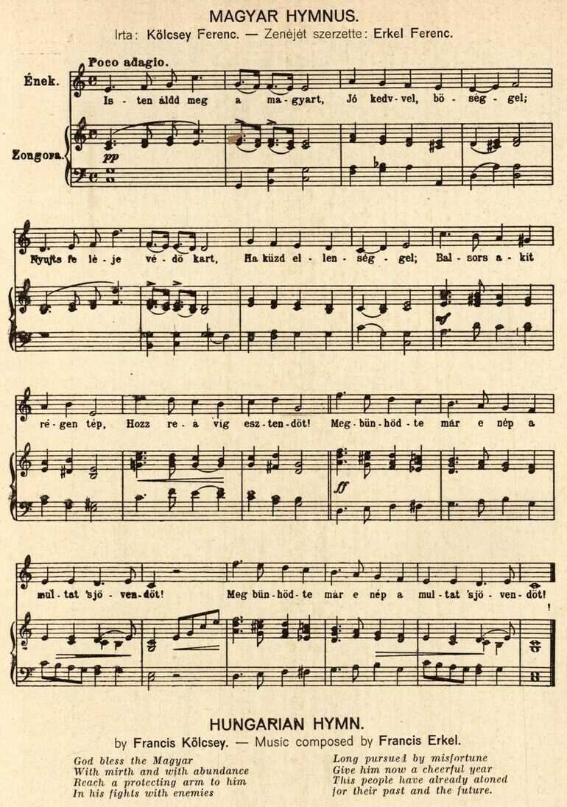

Slide 21
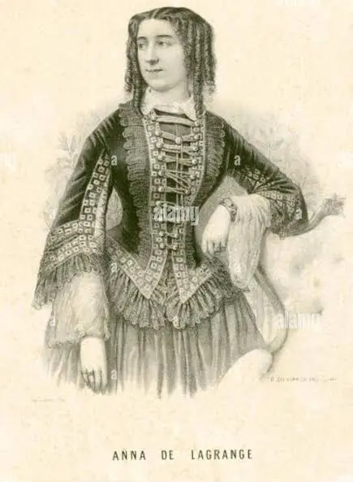
Anna de La Grange
(1825-1905)

Slide 22
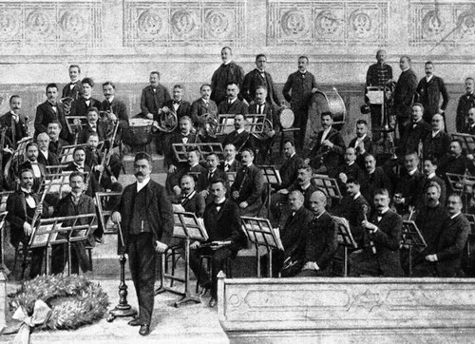
Budapesti Filharmóniai Társaság
(1853)
Karmester: Kerner István

Slide 23
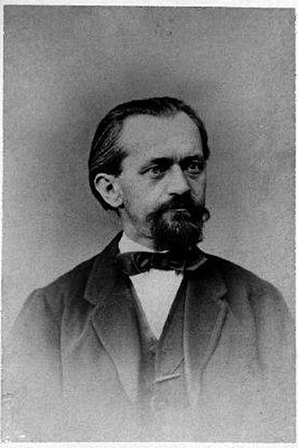
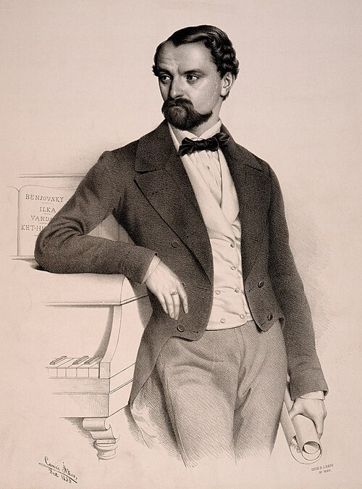
Doppler Károly
(1825-1900)
Doppler Ferenc
(1821-1883)

Slide 24
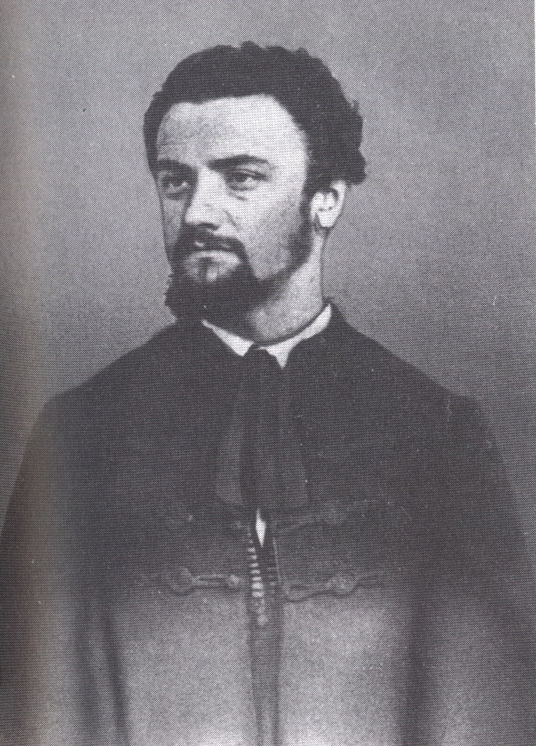
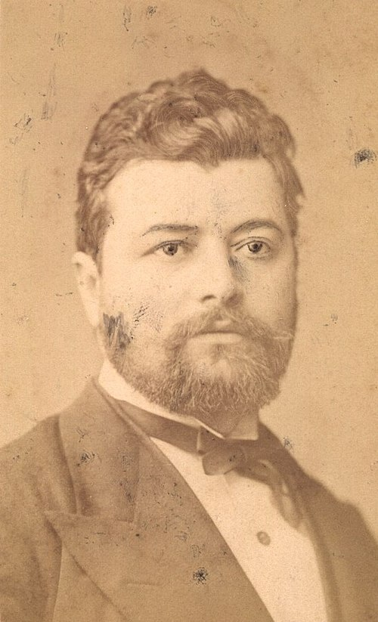
Erkel Gyula
(1842-1909)
Erkel Sándor
(1846-1900)

Slide 25
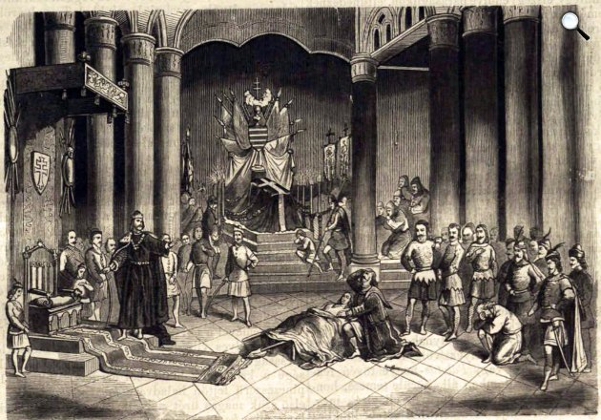
Vasárnapi újság: A Bánk Bán végjelenete
(1861)

Slide 26
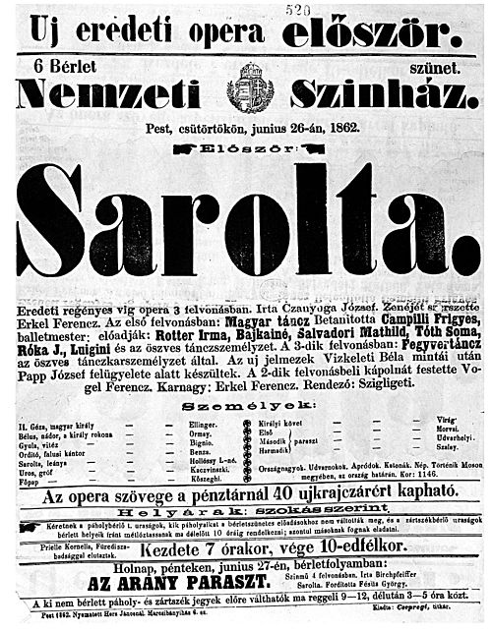

Slide 27
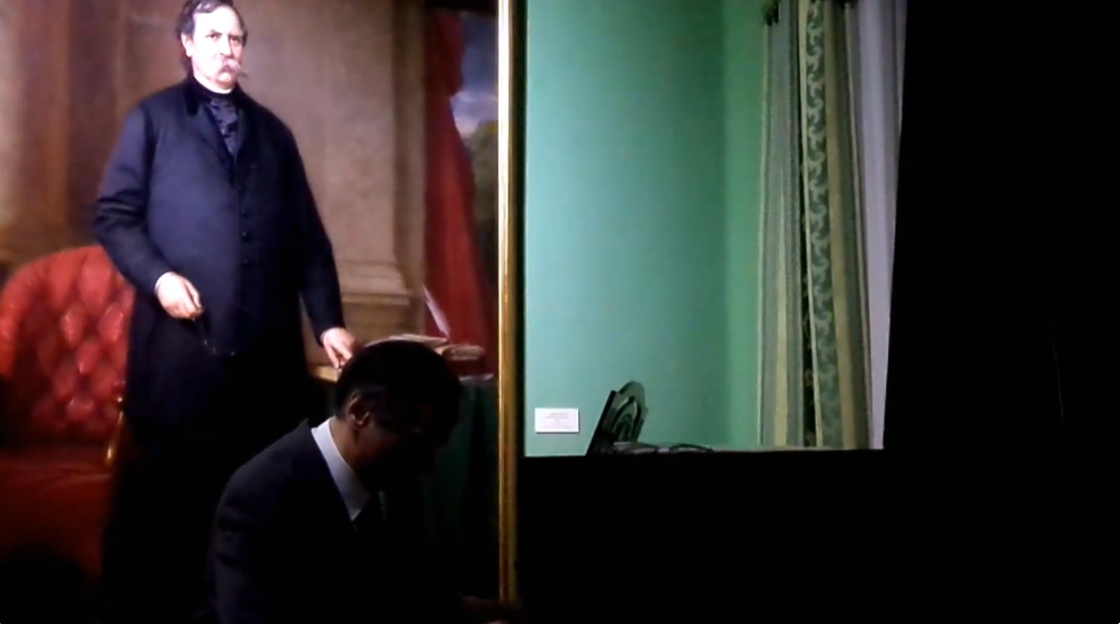
Erkel Ferenc: Sarolta (I.felvonás fináléja)
Kassai István
https://www.youtube.com/watch?v=vU8uggw54a4&list=RDvU8uggw54a4&index=2

Slide 28
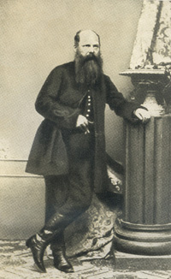
Mosonyi Mihály
(1815-1870)
magyar zeneszerző, zenepedagógus, zenei újságíró

Slide 29
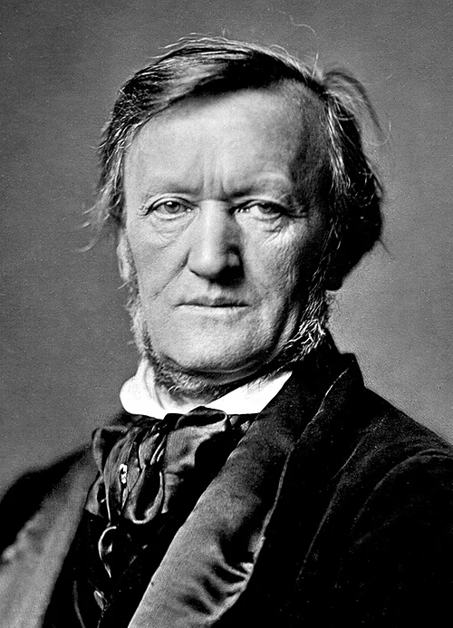
Richard Wagner
(1813-1883)

Slide 30
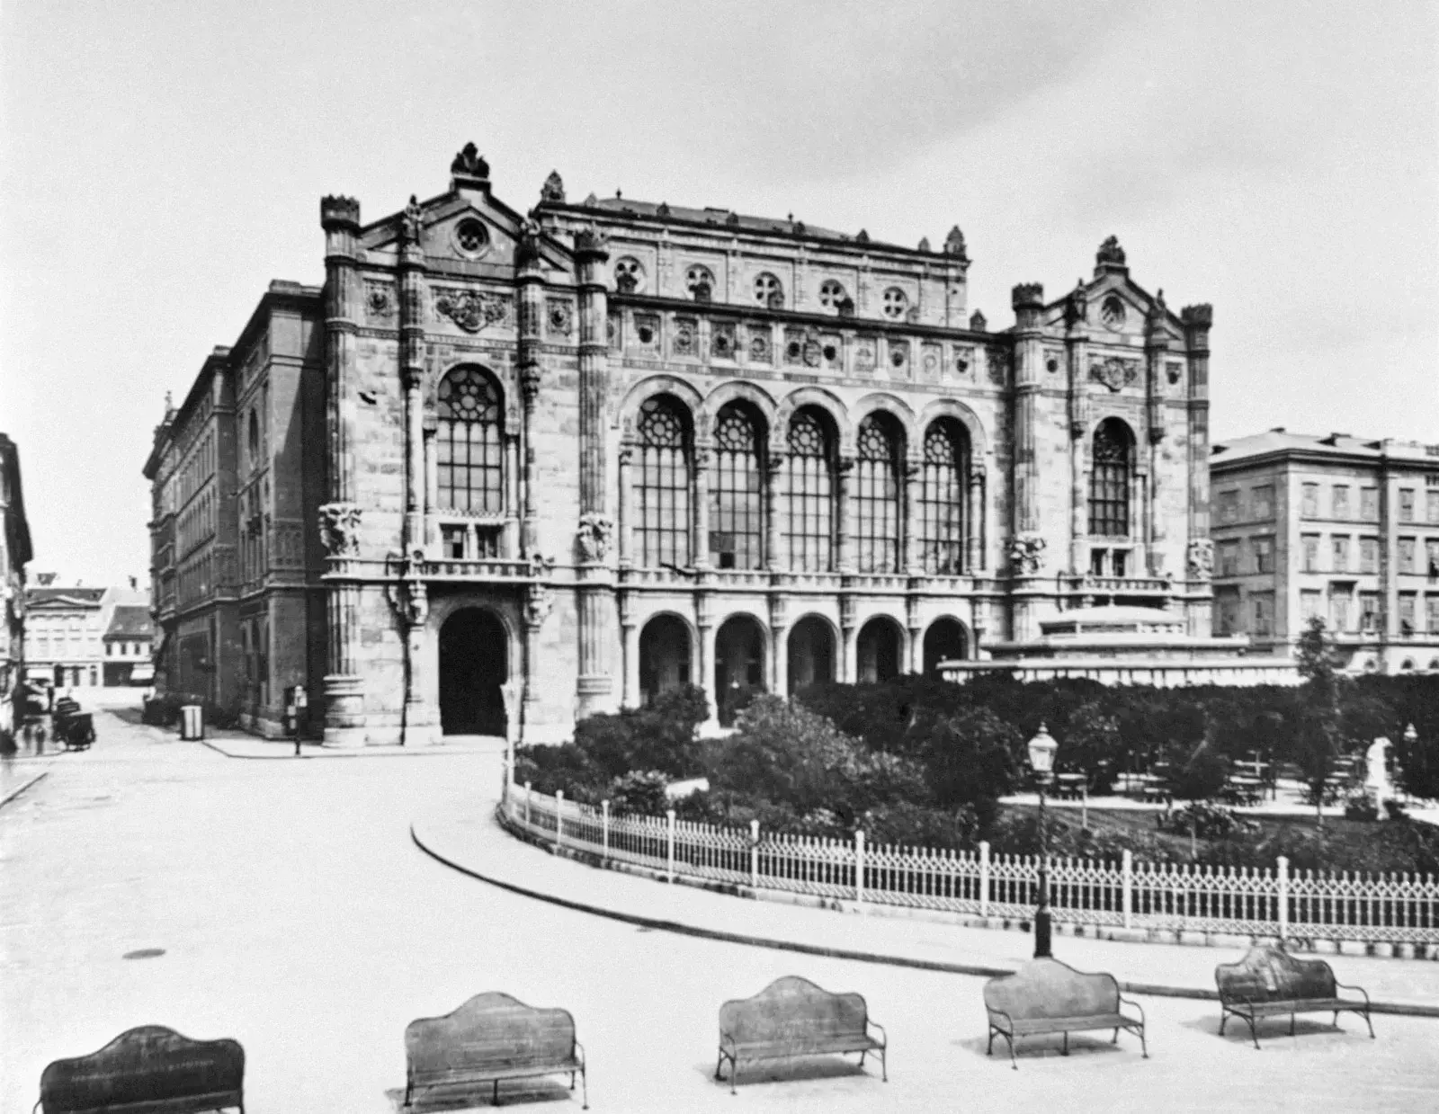
Vigadó
(1862)

Slide 31
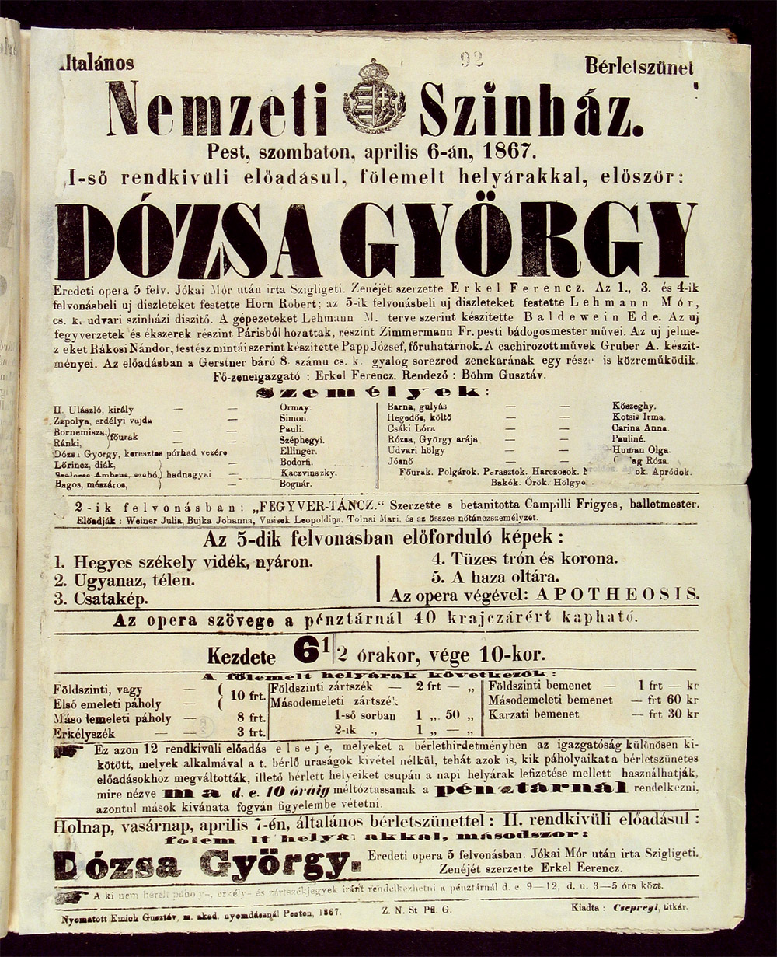

Slide 32
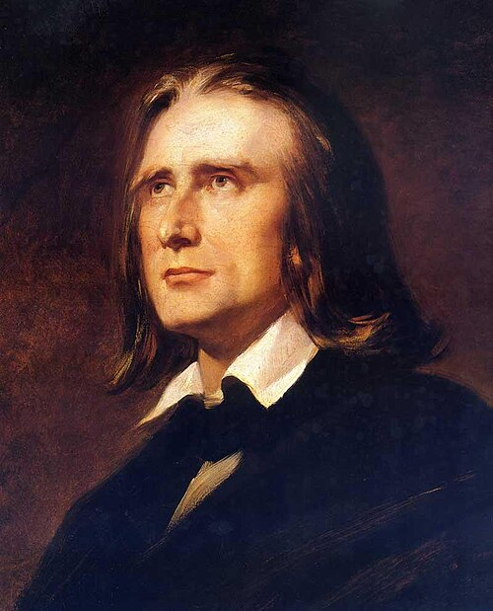
Liszt Ferenc
Wilhelm von Kaulbach (1856)

Slide 33
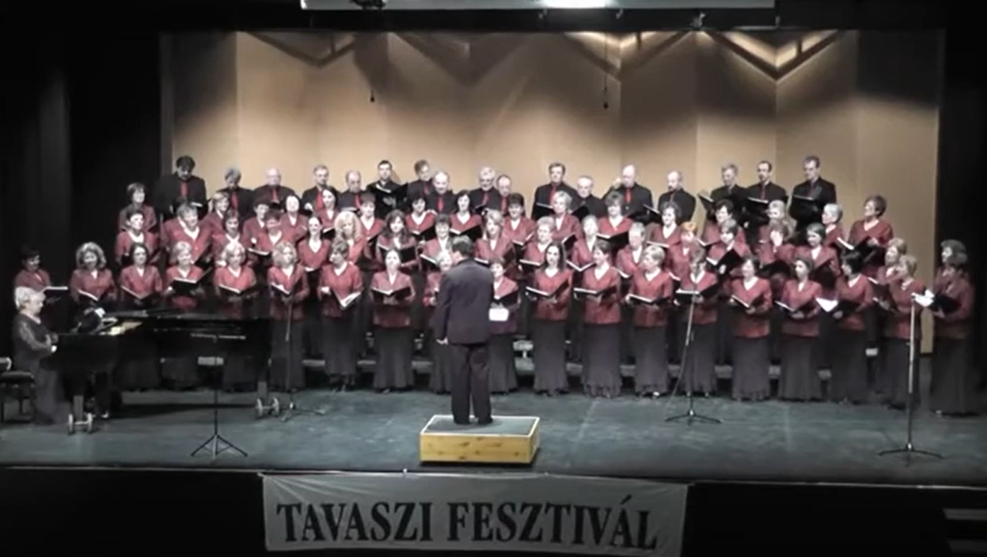
Erkel Ferenc: Brankovics György – Kolo
Bartók Béla Vegyeskar, Békéscsaba
https://www.youtube.com/watch?v=nnbY4gmjleo&list=RDnnbY4gmjleo&start_radio=1

Slide 34
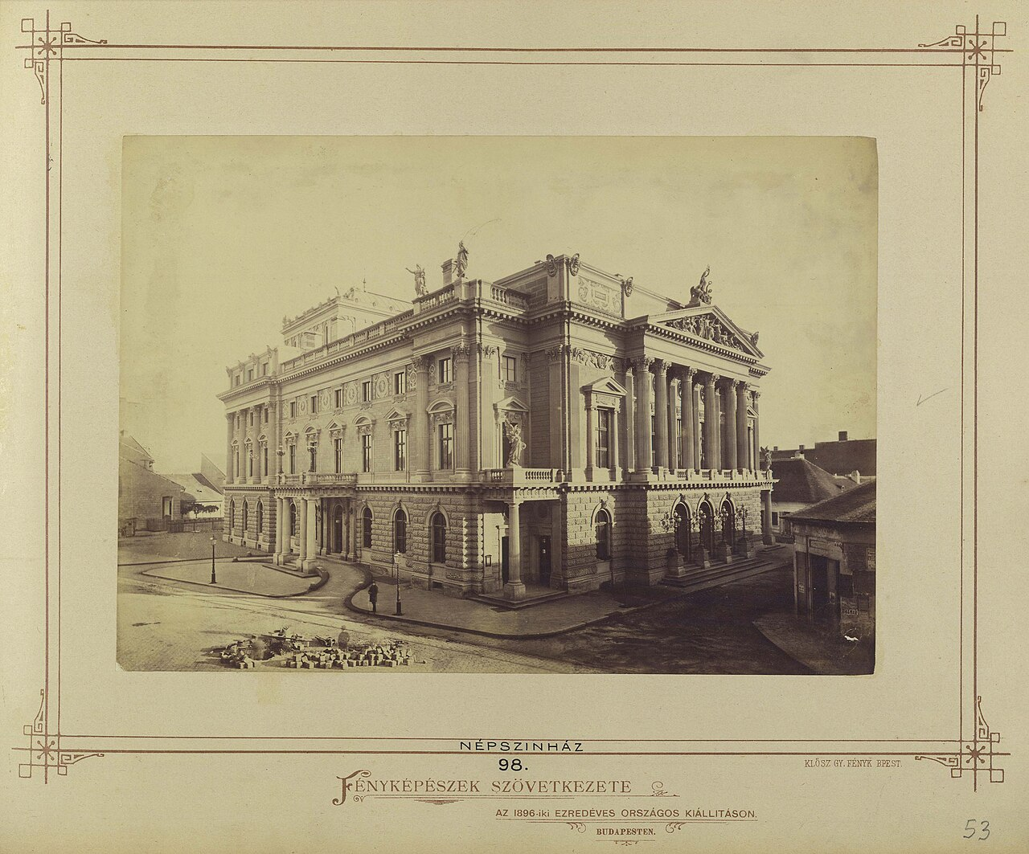
Népszínház, a mai Blaha Lujza téren
(1877)

Slide 35
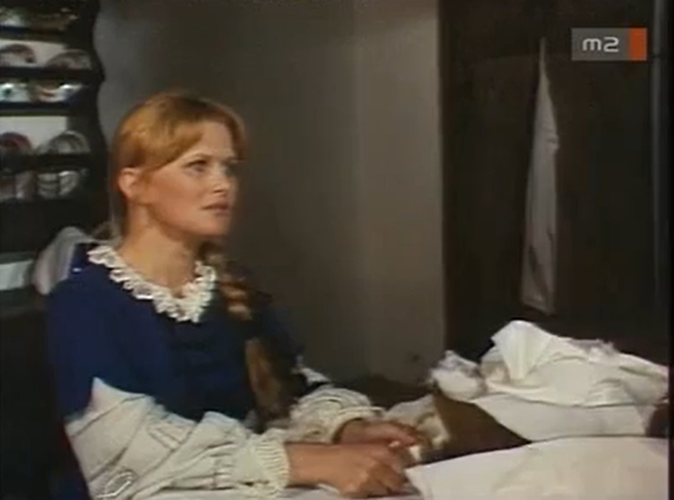
Erkel: Névtelen hősök – Ilonka áriája
Pászthy Júlia
https://www.youtube.com/watch?v=kMnQRljQhyQ

Slide 36
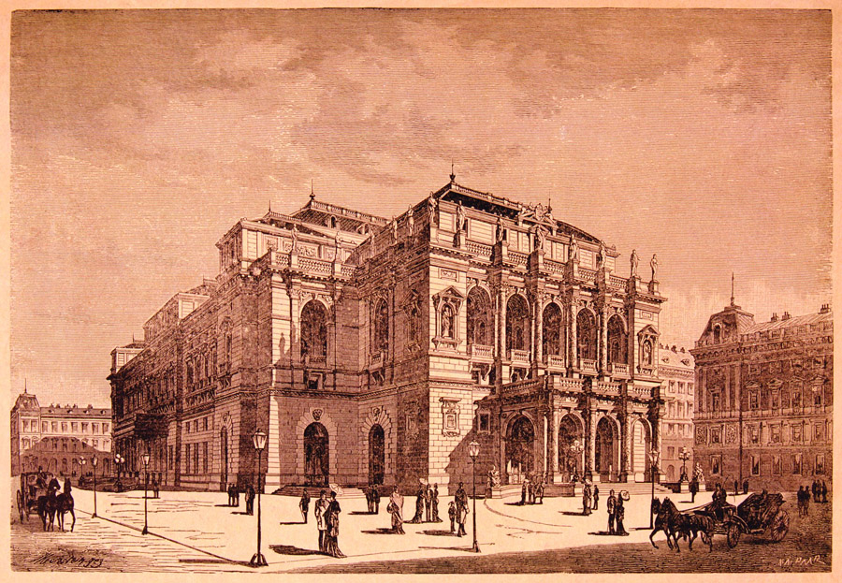
Operaház (1884)

Slide 37
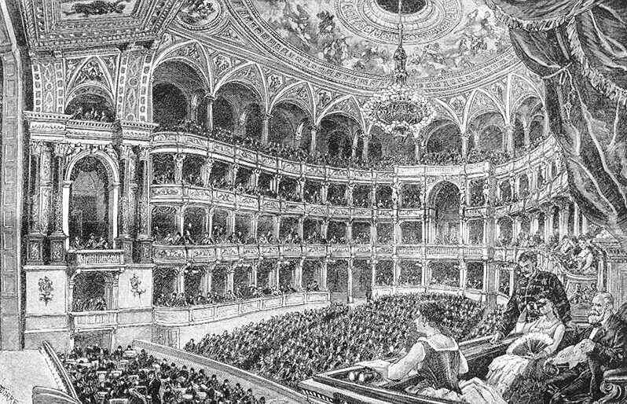
Operaház nézőtere (1894)

